Slide 1
المادة:- مبادئ المالية والمصرفية المرحلة:- الاولى
عنوان المحاضرة:- مدخل لدراسة الاستثمار والتمويل
مدرس المادة:- د.رحيم شراد عامر

Slide 5
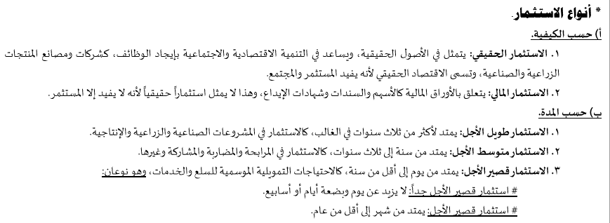

Slide 10
